Slide 1
Код из Review
дьявол перфоманс прячется в деталях
да и красота там прогуливается

Slide 2
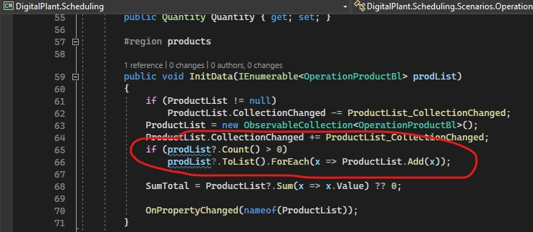
Опасный IEnumerable
В КОД
2023-11-Dangerous-IEnumerable
- Возможно, возможно элементы prodList будут созданы созданы дважды - Кстати, в данном случае проверка на Count нужна вовсе

Slide 3
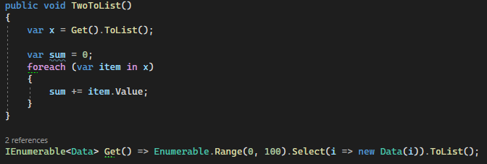
Чтобы наверняка: List -> ToList()
Как влияет на скорость и жор памяти лишнее преобразование List к List?
В КОД
2023_11-ListBenchmark

Slide 4
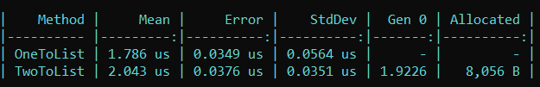

List -> ToList(), замеры
Приведение List к List – это замедление и дополнительные алокации памяти.

Slide 5
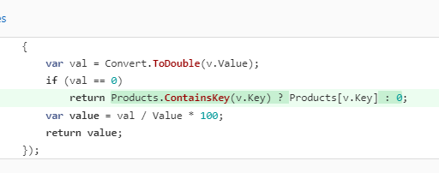
А можно красивее? А быстрее?
Не нравится, что сначала проверяем есть ли такой индекс, а потом повторено ищем.
В КОД
2023-11-Dictionary-TryGetValue

Slide 6
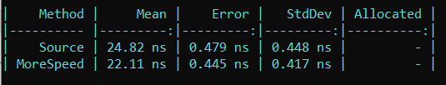
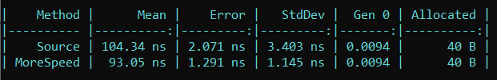
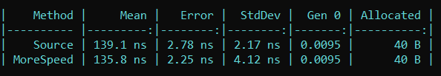
Замеры
Ключ – int, 100 элементов
Ключ – string, 1000 элементов
Ключ – string, 10000 элементов

Slide 7
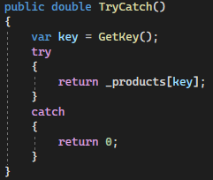
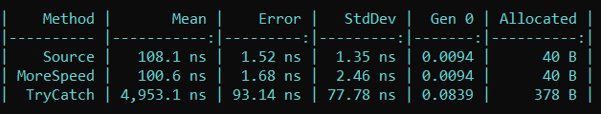
Еще замеры
Вот это да, вот это сюрприз,
короче, как и говорили Try..Catch это дорого.

Slide 8
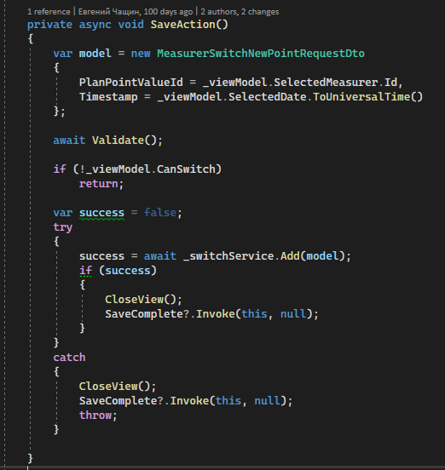
finally сделает код более читаемым
Тут как в случае успеха, так и в случае ошибки работает похожий код.
Finally поможет сократить код (т.е. сделать его более читаемым) и избавит от дублирования.
В КОД
2023-11-Try-Finally

